Slide 1
Лекция 1

Slide 2
эпиграф
Никто не может научить человека чему-нибудь, ему можно только помочь найти это внутри себя.
Галилео Галилей

Slide 3
Структура занятия
Постановка задачи
Этапы работы
Сведения из теории цвета
Работа над структурой сайта
Сведения из теории композиции
Онлайн инструменты разработчика

Slide 4
Постановка задачи
Что делаем?
Чего хотим достичь?
Для кого делаем?
Как измерять результат?
Сроки?

Slide 5
Этапы работы
Концепт
Дизайн
Frontend
Backend
Контент
Размещение
Реклама

Slide 6
Рассмотрим на первом занятии
Концепт
Дизайн
Frontend
Backend
Контент
Размещение
Реклама

Slide 7
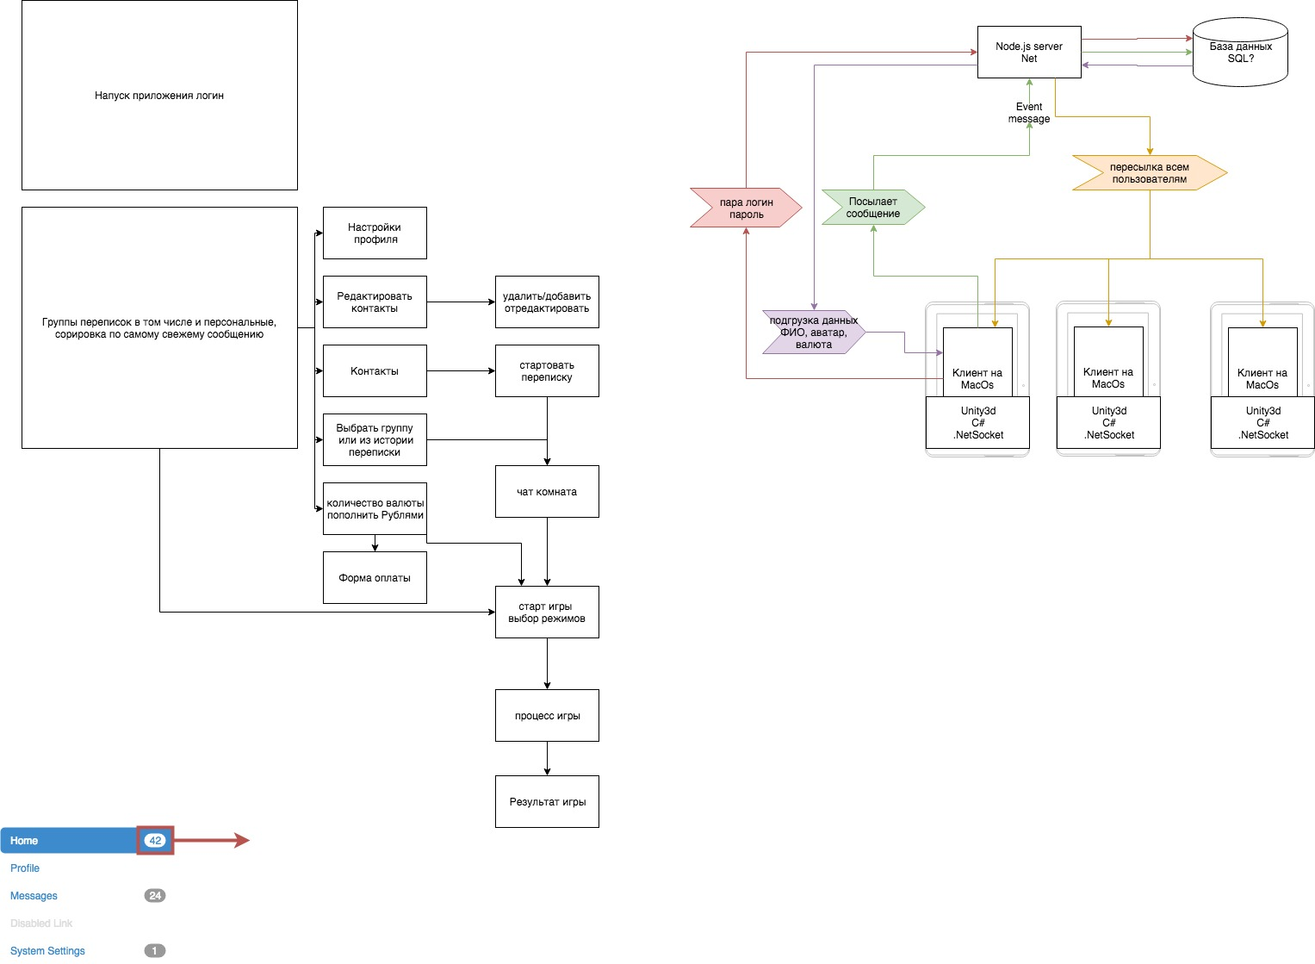
Разработка концепта и подготовка к дизайну
Обзор конкурентов
Разработка идеи
Контент
Структура сайта
Пользовательские сценарии

Slide 8
Инструменты для работы над концептом
Miro.com - онлайн редактор блок схем. Подходят для мозгового штурма и проработки пользовательских сценариев. Поддерживает Google диск.
draw.io - аналог
trello.com - Для собрания Moodboard и обзора конкурентов.
Google doc - Для сбора контента. Позволяет работать вместе и делиться документом.

Slide 9
Выбор реализации
Редакторы на подобие wix.com и tilda.ru
Wordpress/joomla и прочие фреймворки под ключ
Своя разработка на HTML+CSS+JS+backend

Slide 10
Инструменты для работы над дизайном
Adobe Photoshop/ Figma - для создания дизайн макетов
pinterest.com / behance.net / awwwards.com наработка насмотренности и современные тенденции.
color.adobe.com - Работа с цветами и цветовыми сетами
Colorscheme.ru

Slide 11
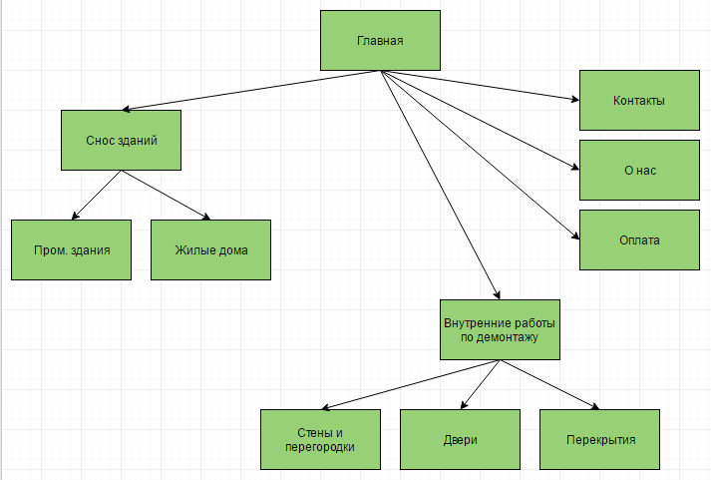
Создайте карту сайта
Notes:
https://miro.com/app/board/o9J_lyAhHHA=/
https://regionolymp.ru/

Slide 12




Разработка дизайна. Айдентика
Разработка визуального образа, подбор шрифта и разработка логотипа

Slide 13
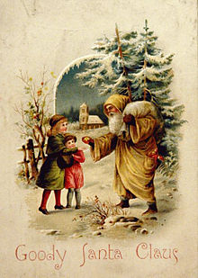
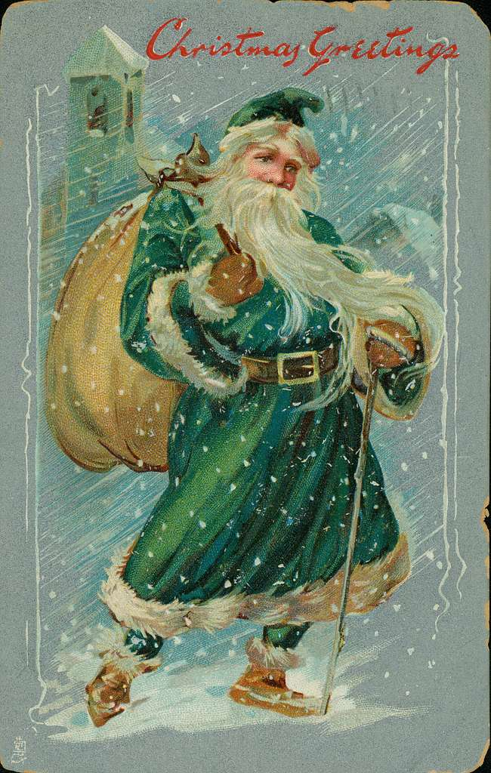
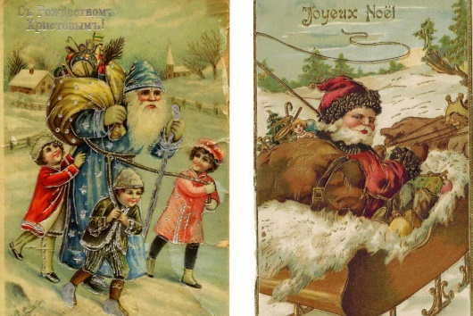
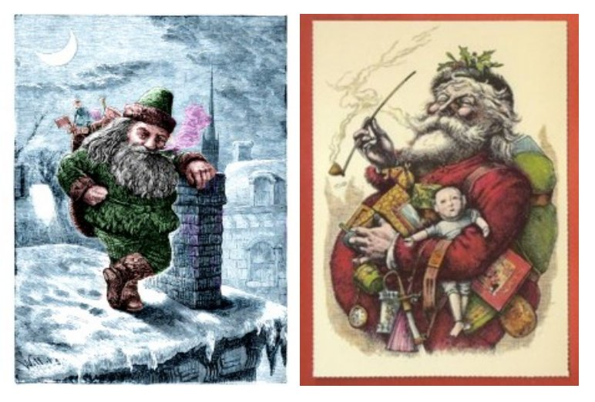
Образ санта-клауса в 19 веке

Slide 14
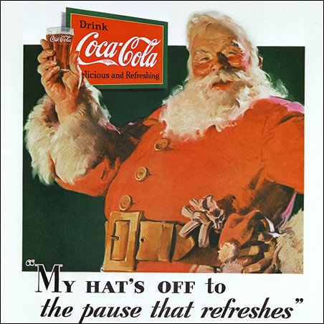
Санта-клаус от Coca-cola
Notes:
Современный облик Санта Клауса был создан художником Хеддоном Сандбломом, и в качестве модели он использовал своего приятеля Лу Пентисе, ушедшего на пенсию продавца, который по мнению художника имел внешность, полностью соответствующую внешности святого: настоящий пузатый добряк с морщинами вокруг глаз, придававшими ему вид совершенно счастливого человека.
Первый Санта-Клаус работы Сандблома появился в рекламе Coca-Cola в одном из номеров журнала “Saturday Evening Post” в 1931 году.

Slide 15
Работа с цветом
Цветовой тон (Hue)
Насыщенность (Saturation)
Светлота (Value, Luminace)

Slide 16
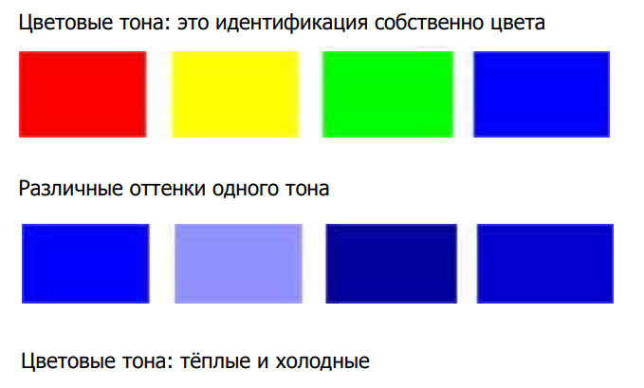
Цветовой тон

Slide 17
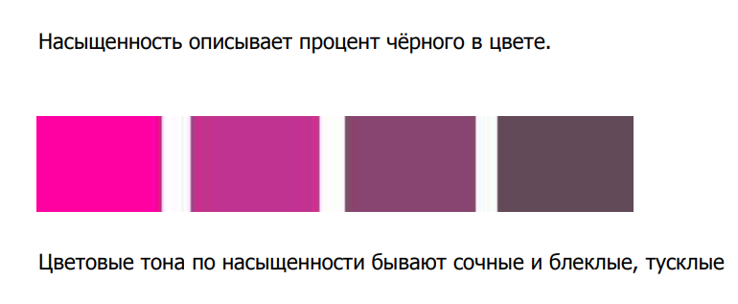
Насыщенность

Slide 18
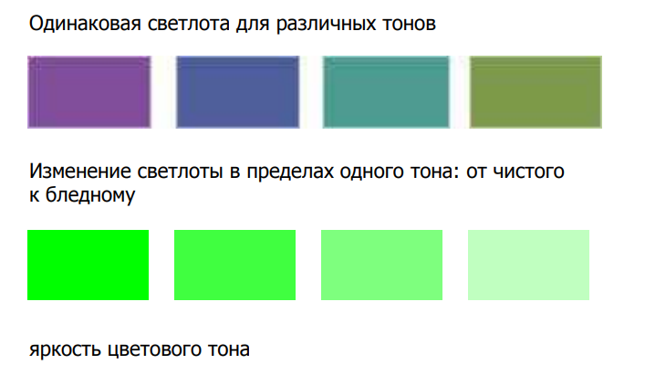
Светлота/яркость

Slide 19
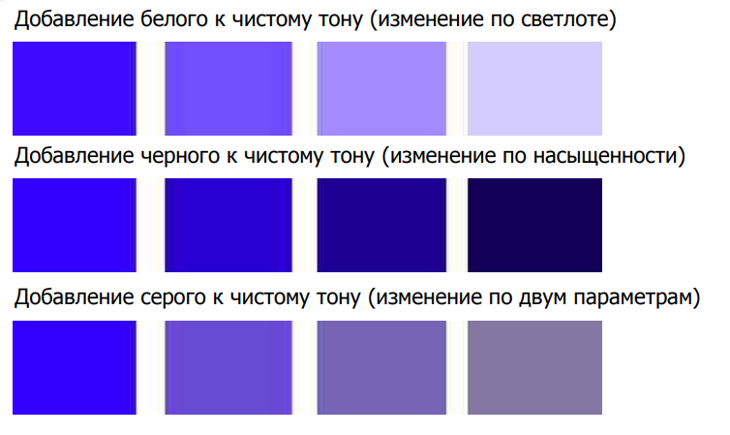
Изменение цвета

Slide 20
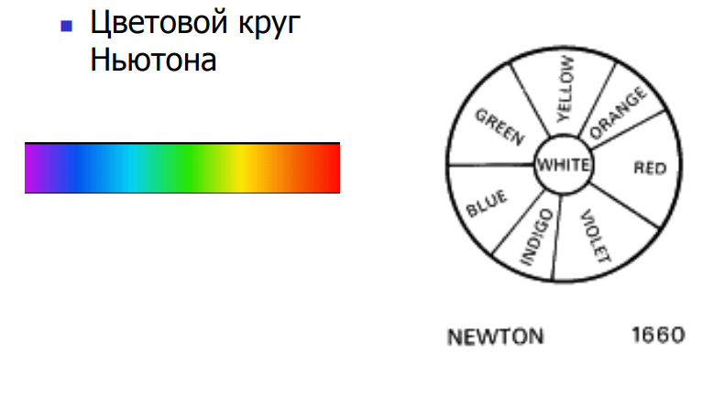
Цветовые системы

Slide 21
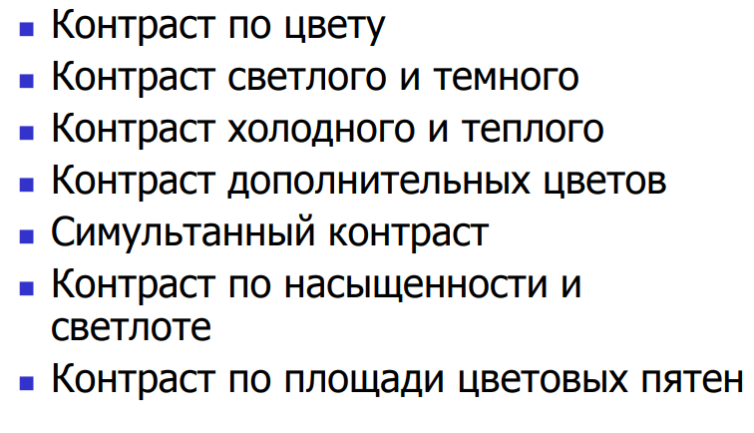
Цветовые контрасты

Slide 22
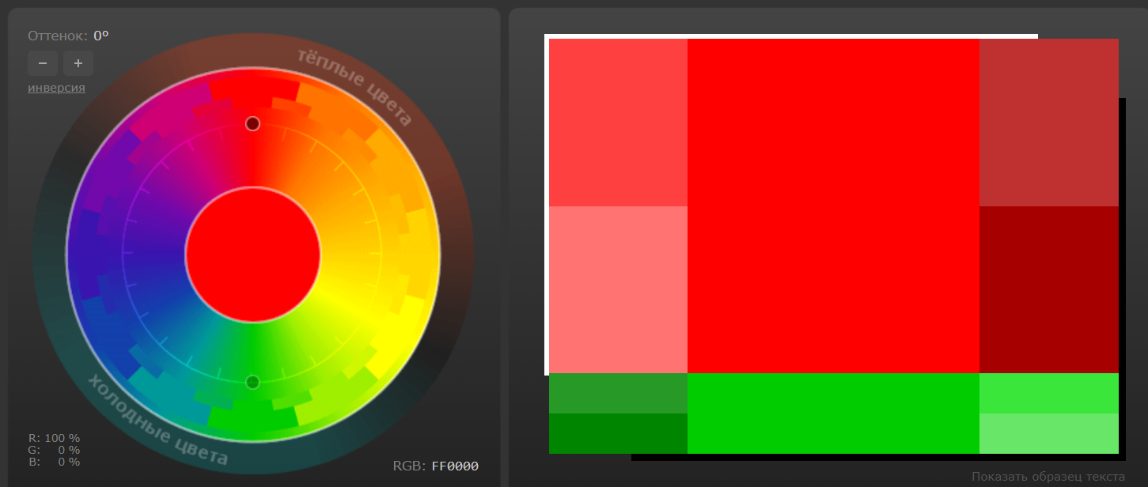
Контраст по цвету
Notes:
Контраст по цвету — самый простой из всех семи. Он не предъявляет больших требований к цветовому видению, потому что его можно продемонстрировать с помощью всех чистых цветов в их предельной насыщенности.

Slide 23
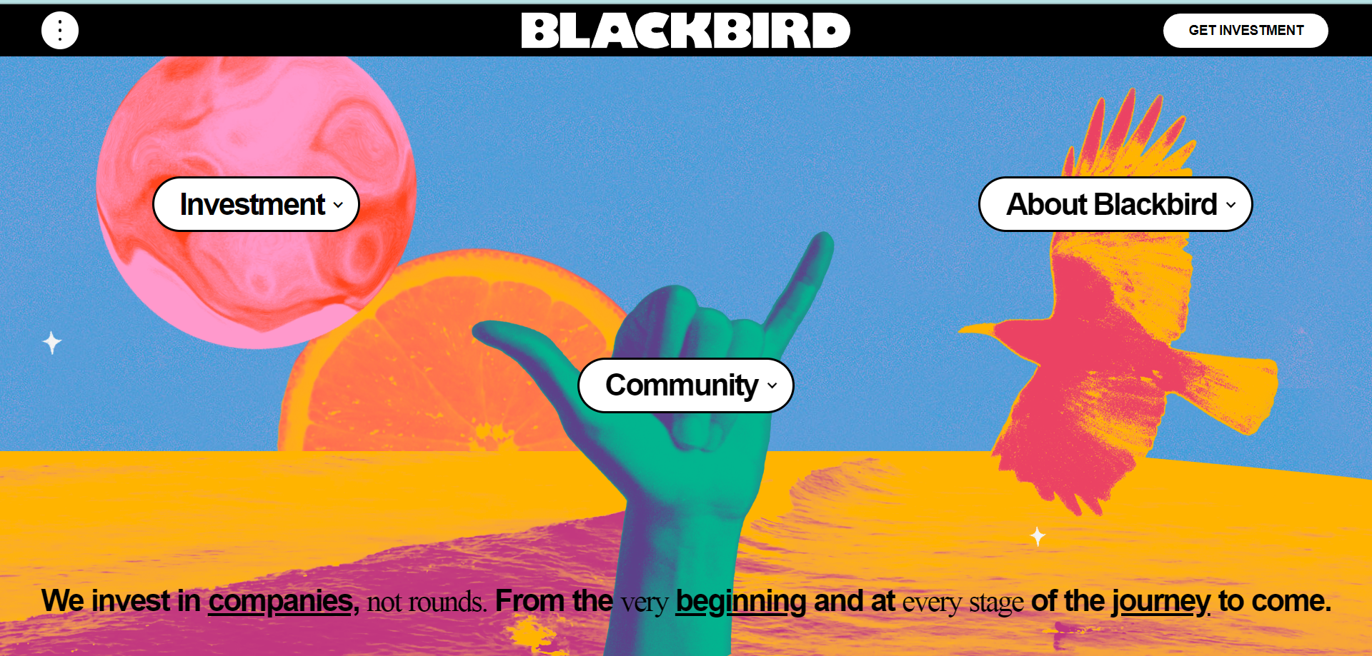
Пример

Slide 24

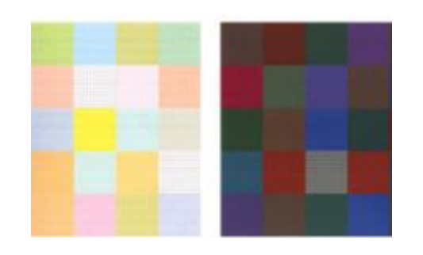
Контраст светлого и тёмного

Slide 25
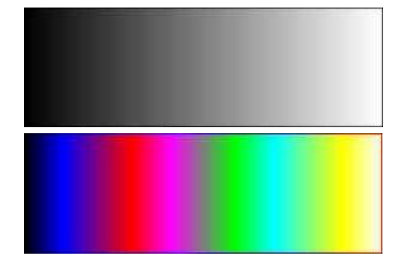
Контраст светлого и тёмного

Slide 26
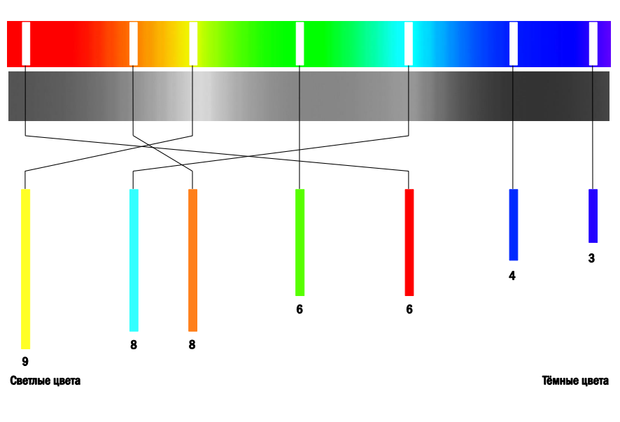
https://www.fariasviolins.com/

Slide 27
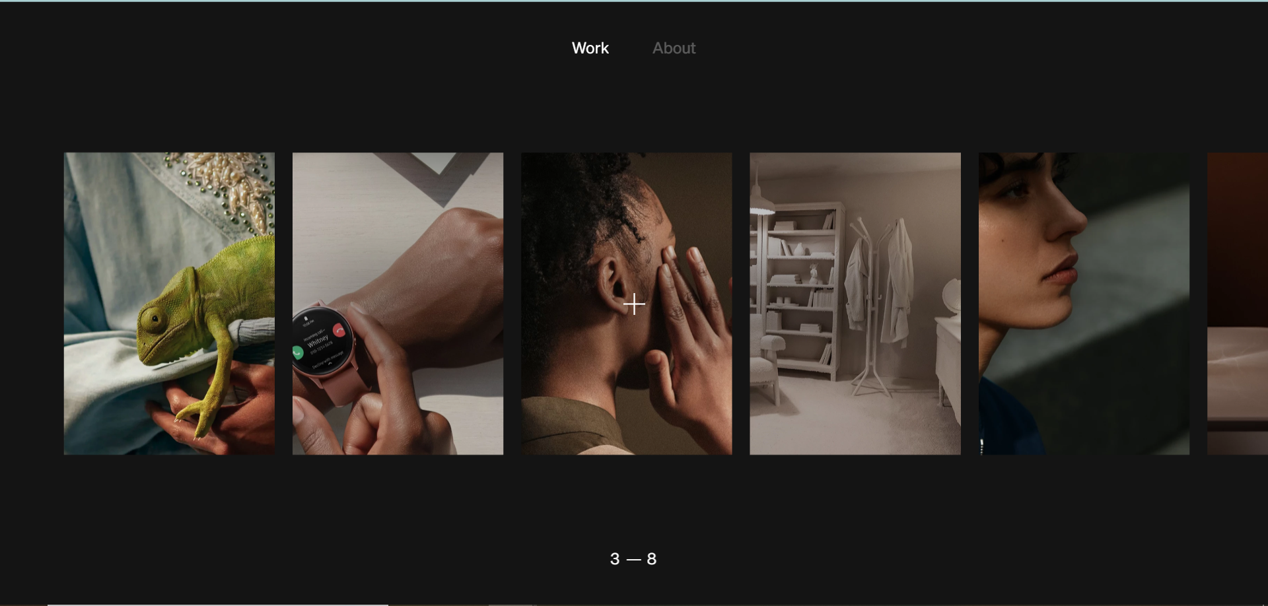
пример

Slide 28
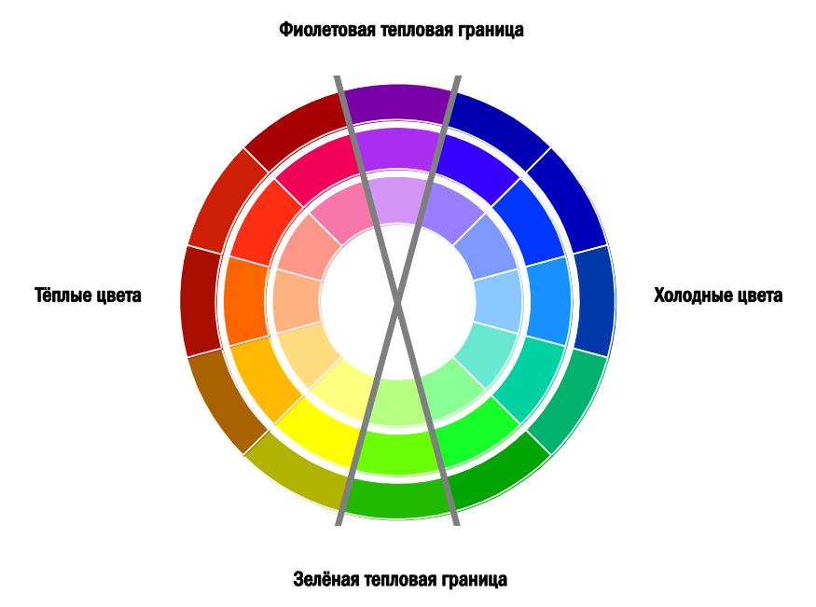
Контраст холодного и тёплого

Slide 29
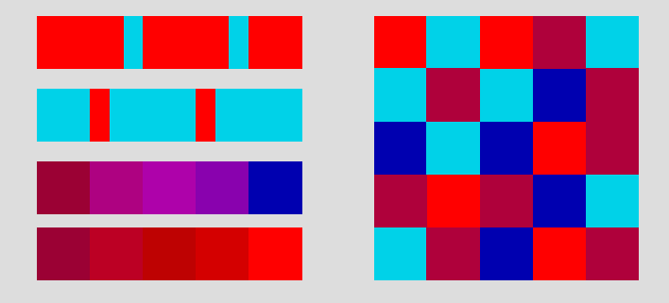
Контраст холодного и тёплого

Slide 30
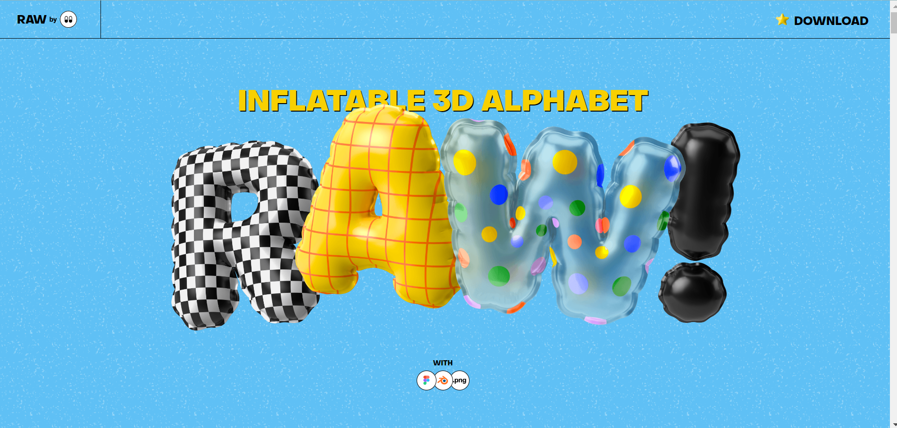
пример

Slide 31
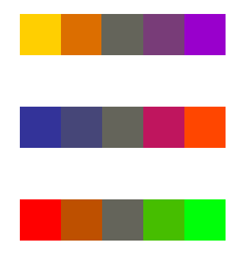
Контраст дополнительных цветов
Notes:
Мы называем два цвета дополнительными, если их пигменты, будучи смешанными, дают нейтральный серо-черный цвет. В физике два хроматических света, которые при смешивании дают белый свет, также считаются дополнительными. Два дополнительных цвета образуют странную пару. Они противоположны друг другу, но нуждаются один в другом. Расположенные рядом, они максимально возбуждают друг друга и взаимоуничтожаются при смешивании, образуя серо-черный тон, как огонь и вода. Каждый цвет имеет лишь один-единственный цвет, который является по отношению к нему дополнительным. В цветовом круге на рисунке 3 дополнительные цвета расположены диаметрально один другому. Они образуют следующие пары дополнительных цветов:
желтый — фиолетовый
желто-оранжевый — сине-фиолетовый
оранжевый — синий
красно-оранжевый — сине-зеленый
красный — зеленый
красно-фиолетовый — желто-зеленый.

Slide 32
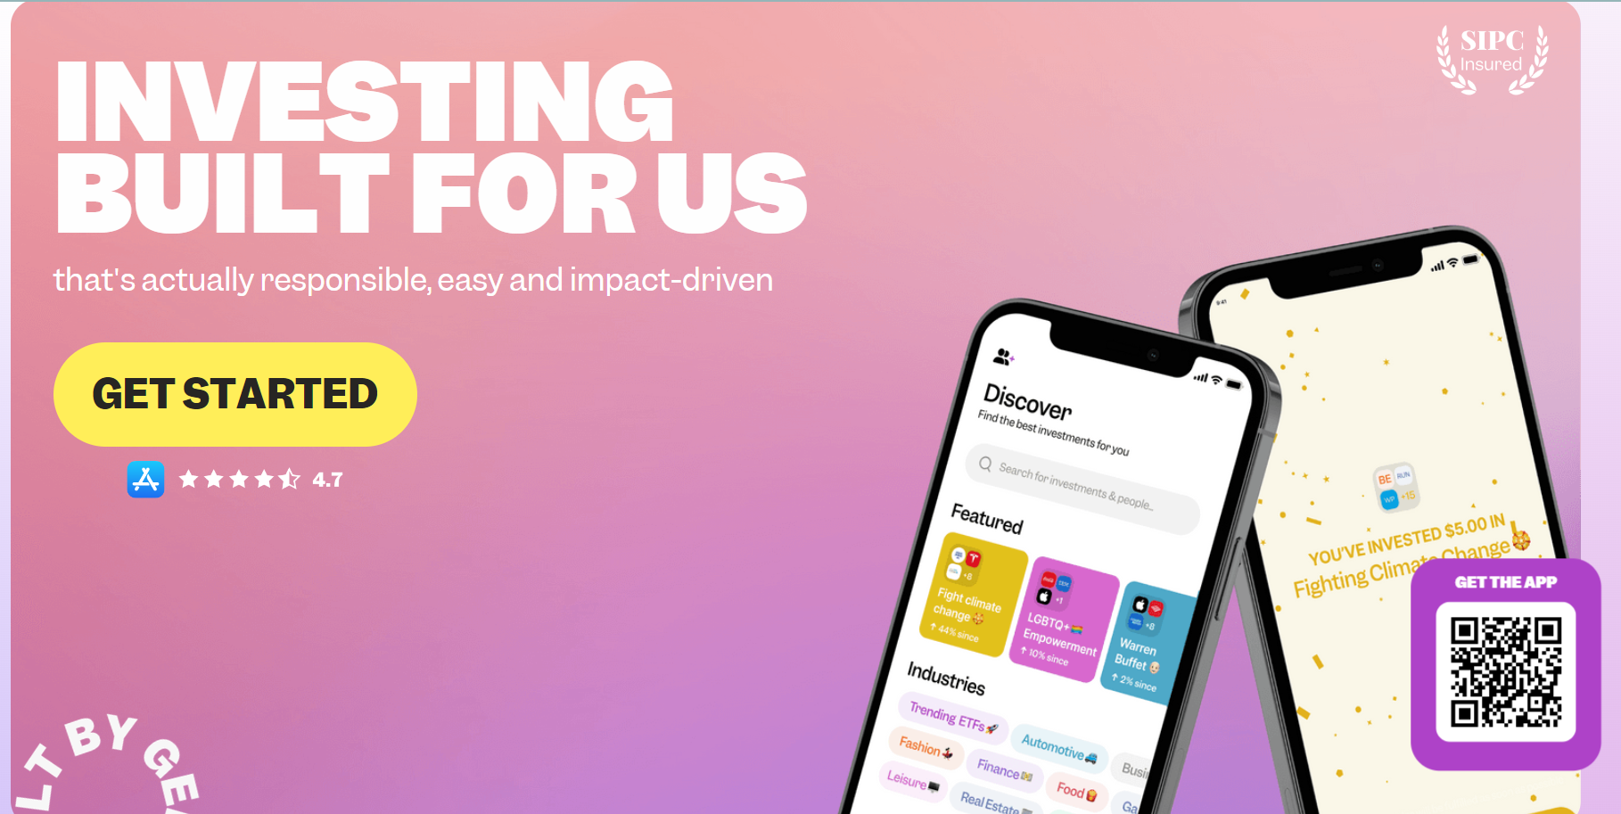
пример

Slide 33

Симультанный контраст
Notes:
Симультанный контраст — явление, при котором человеческий глаз при восприятии какого-либо цвета порождает дополнительный ему цвет.
Поскольку симультанно возникающие цвета реально не существуют, а возникают лишь в глазах, они вызывают в нас чувство возбуждения и живой вибрации от непрерывно меняющейся интенсивности этих цветовых ощущений. При длительном рассматривании основной цвет как бы теряет свою силу, глаз устает, в то время как восприятие симультанно возникшего цвета усиливается.
Симультанный контраст возникает не только при сочетании серого и какого-либо чистого хроматического цвета, но и при сочетании двух чистых цветов, не являющихся строго дополнительными.
Гёте говорил, что «симультанный контраст является первейшим качеством цвета, дающим возможность использовать его в эстетических целях».

Slide 34

Симультанный контраст

Slide 35
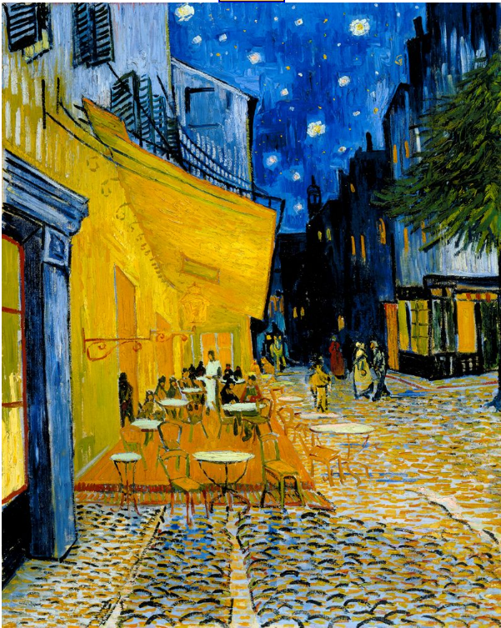
Пример
«Ночное кафе»
Винсент Ван Гог

Slide 36

Контраст по насыщенности и светлоте

Slide 37
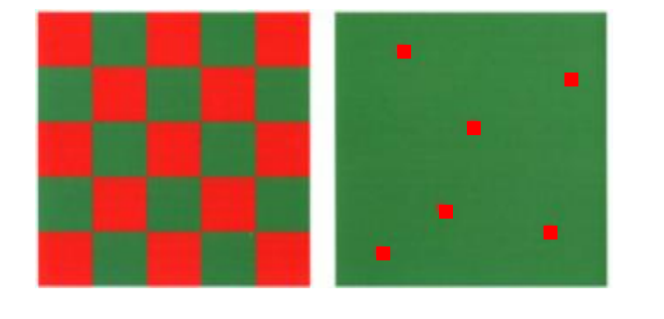
Контраст по площади цветовых пятен

Slide 38
Композиция
Основные принципы
Принцип целесообразности
Принцип единства
Принцип доминанты
Принцип динамизма
Принцип равновесия

Slide 39
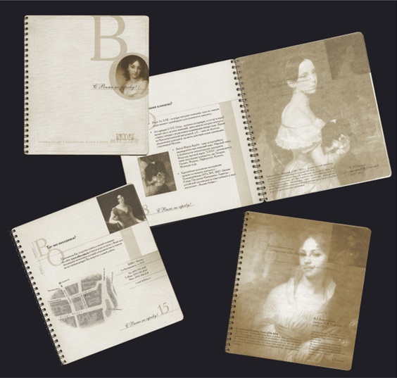
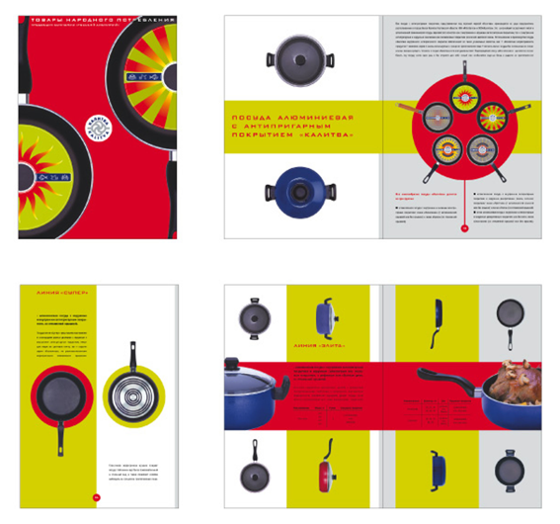
Принцип целесообразности
Форма должна в первую очередь отображать замысел создателя

Slide 40
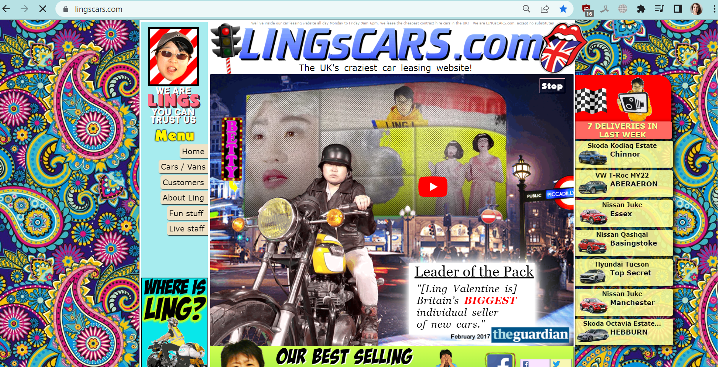
Принцип единства
Сложное должно выглядеть не как нагромождение всякой всячины,
а как единое целое.
https://www.lingscars.com/
https://lenta.ru/

Slide 41
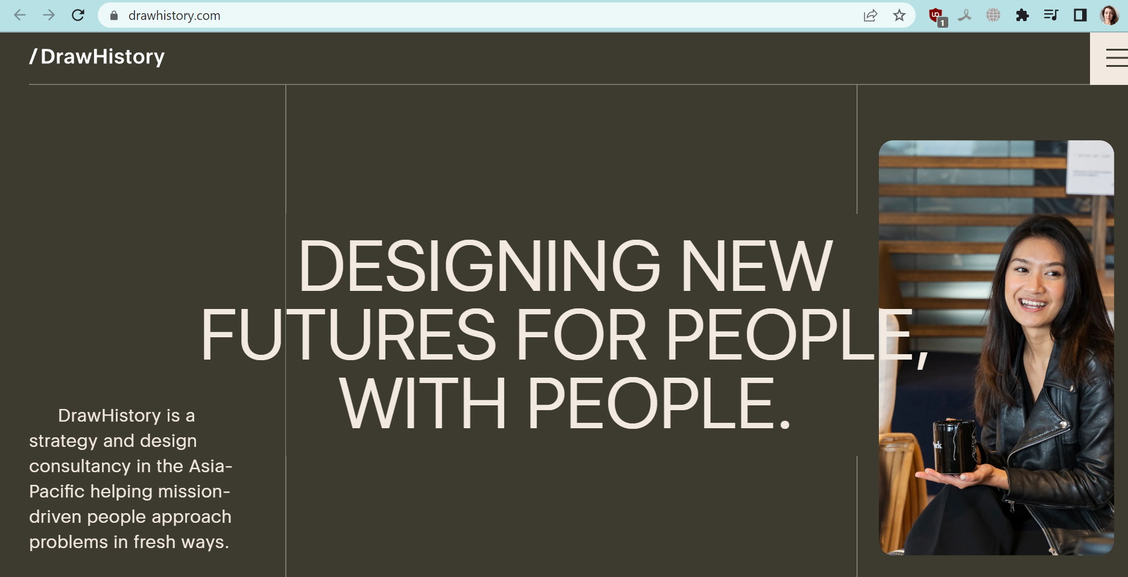
Принцип доминанты
https://drawhistory.com/

Slide 42
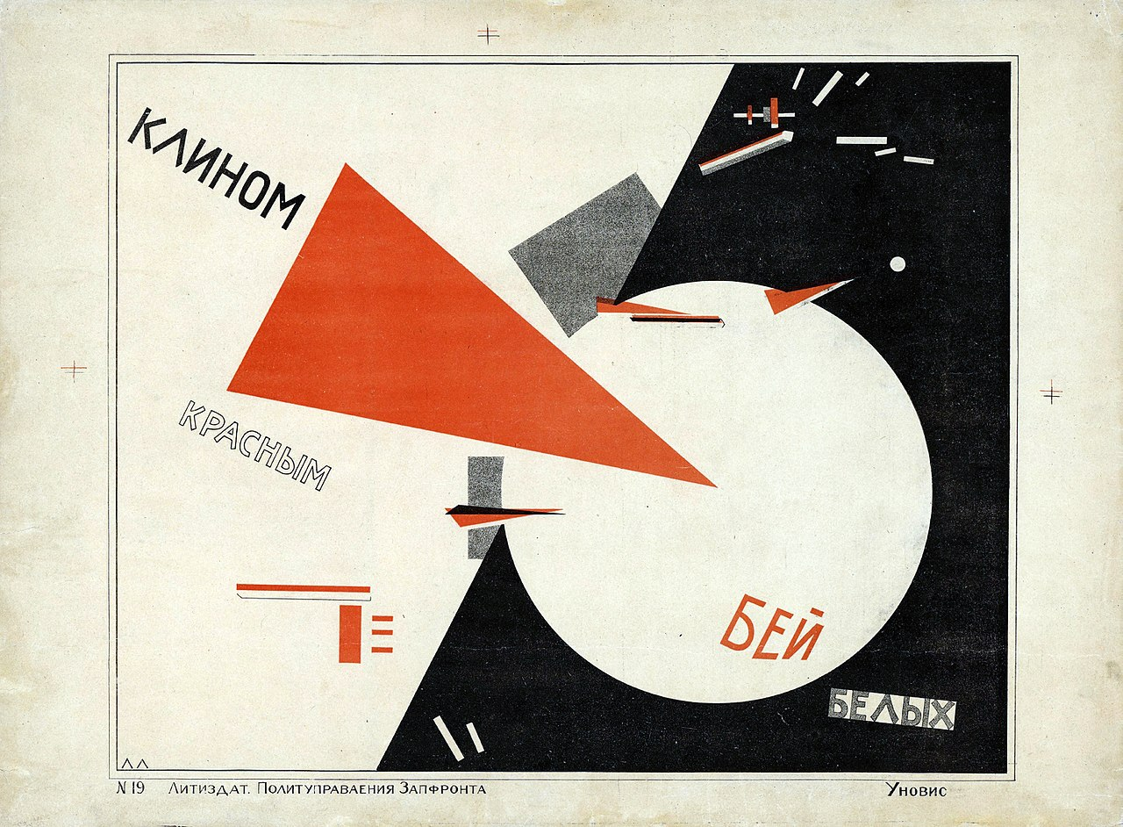
Принцип динамизма
Конструкция движения внутри композиции показывает направления – по диагонали, по кругу, лучевое, S-образное
https://www.metachors.com/
Эль Лисицкий

Slide 43

Принцип равновесия

Slide 44
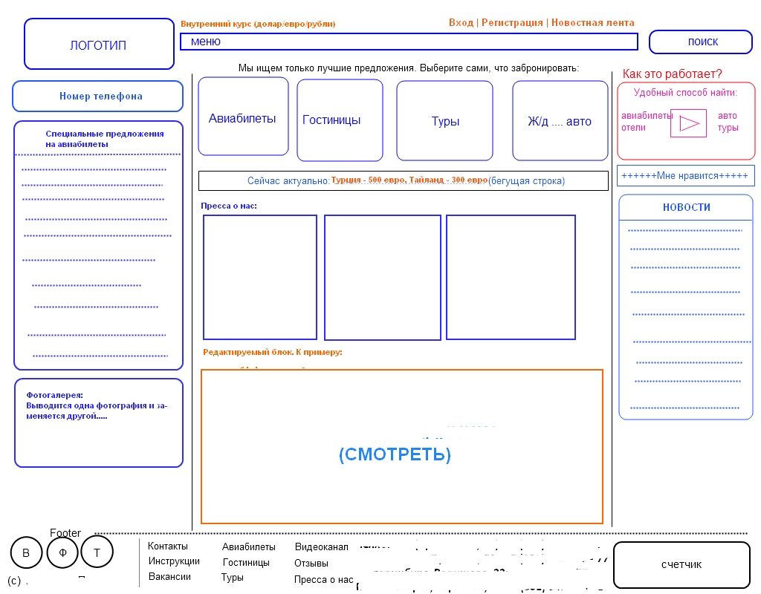
Разместите контент главной страницы

Slide 45
Прототипирование
Прототипирование — это один из начальных этапов разработки, в ходе которого создается предварительный дизайн сайта, лендинга, приложения или другого проекта.
Notes:
Главная цель прототипирования — сэкономить деньги и время. С первого раза сложно создать идеальный продукт, который понравится заказчику, а главное — будет удобен для пользователей.
Прототип позволяет протестировать выбранный вариант решения без больших вложений, при необходимости внести правки и только потом приступать к разработке дизайна и программированию.

Slide 46
Польза
Прототипирование решает несколько важных задач:
Поиск лучших идей.
Выявление ошибок.
Оценка юзабилити.

Slide 47
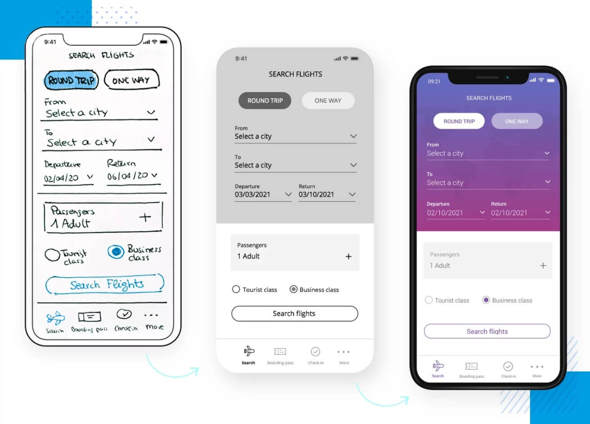
Прототипирование

Slide 48
Проектирование
Проектирование прототипа сайта состоит из нескольких основных шагов:
построение сетки сайта;
разработка главной страницы;
создание остальных страниц сайта.

Slide 49
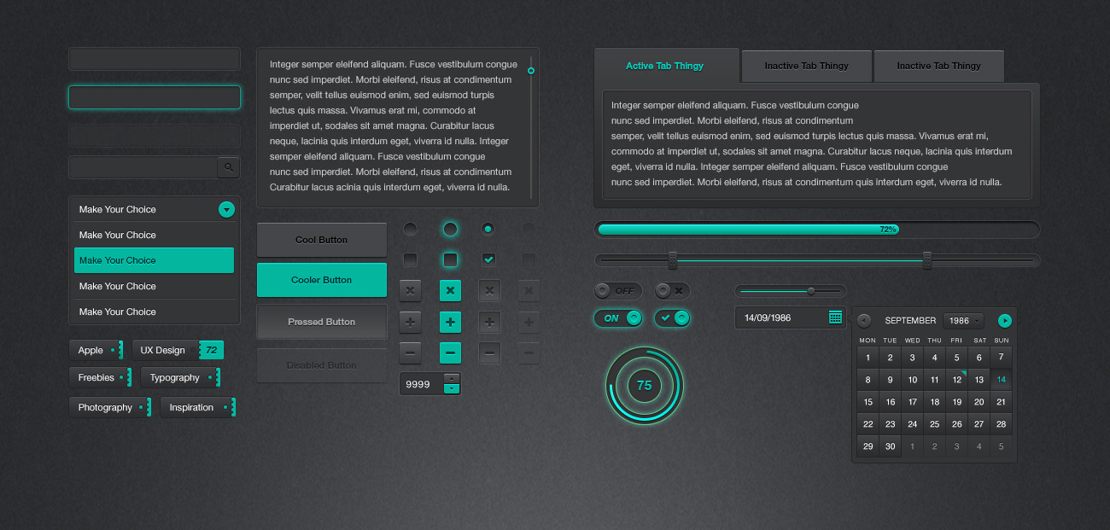
Разработка дизайна. UI/UX
Выбор UI/UX кита или разработка собственного

Slide 50
UI/UX
UX расшифровывается как user experience ― «пользовательский опыт».
UI ― это user interface, пользовательский интерфейс, проще говоря ― оформление сайта: сочетания цветов, шрифты, иконки и кнопки.
UX ― это функционал интерфейса,
UI ― его внешний вид.

Slide 51
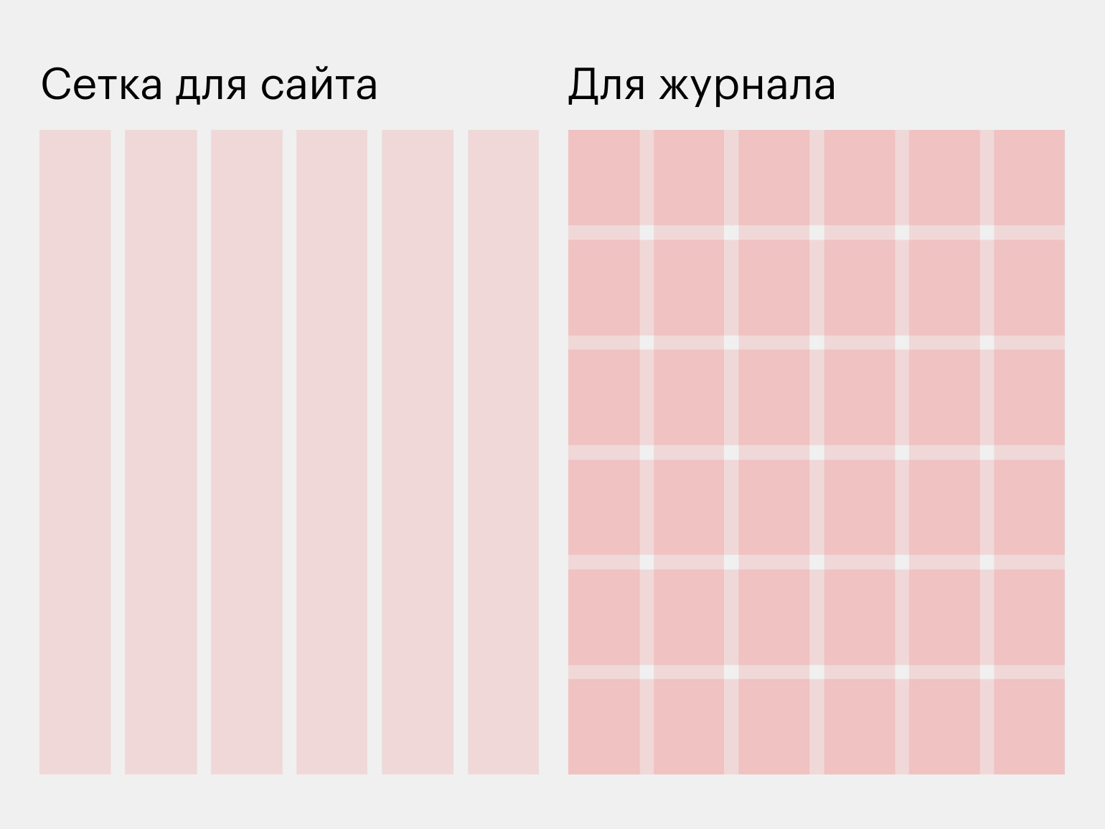
Модульная сетка

Slide 52
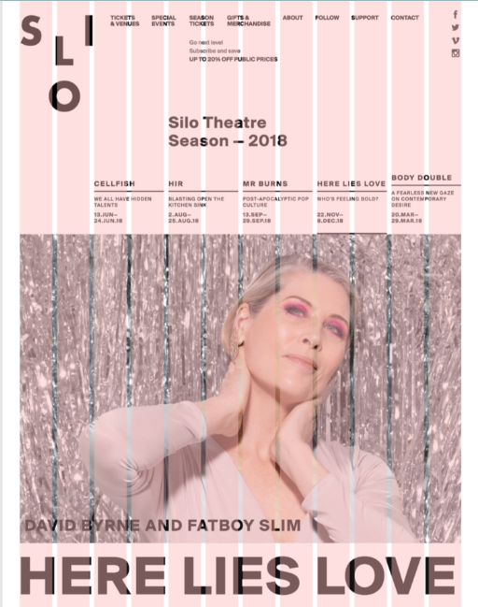
Модульная сетка

Slide 53
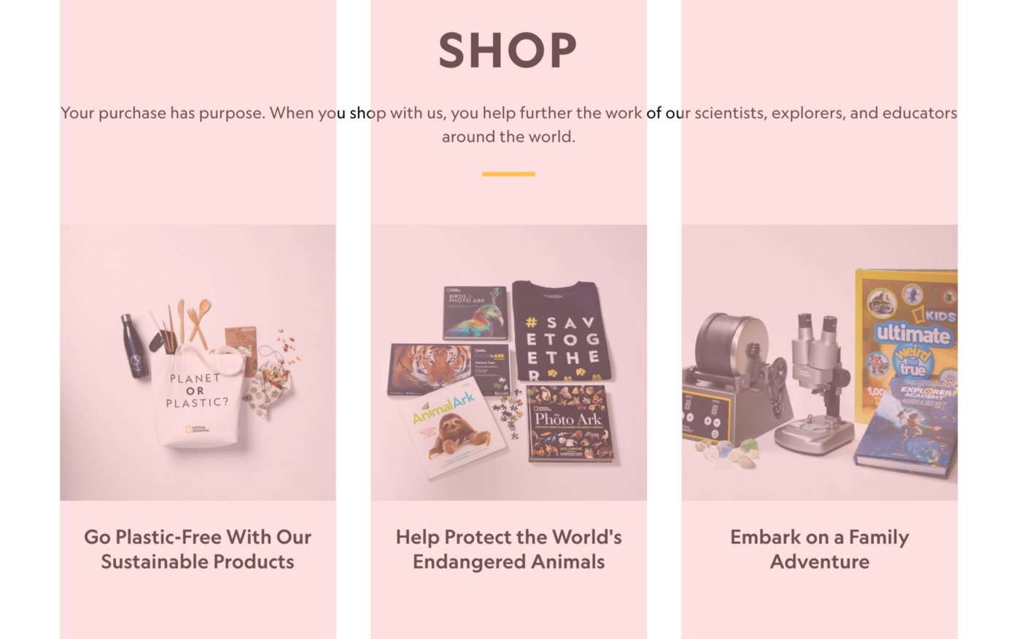
Модульная сетка

Slide 54
Модульная сетка
Модульная сетка характеризуется наличием как вертикального членения, так и горизонтального. То, что образуется на пересечениях, есть модуль — прямоугольник с заданной высотой и шириной, который лежит в основе композиции. Сетка определяет как в целом будет выглядеть макет и где будут расположены отдельные элементы: текстовые блоки, заголовки, изображения.

Slide 55
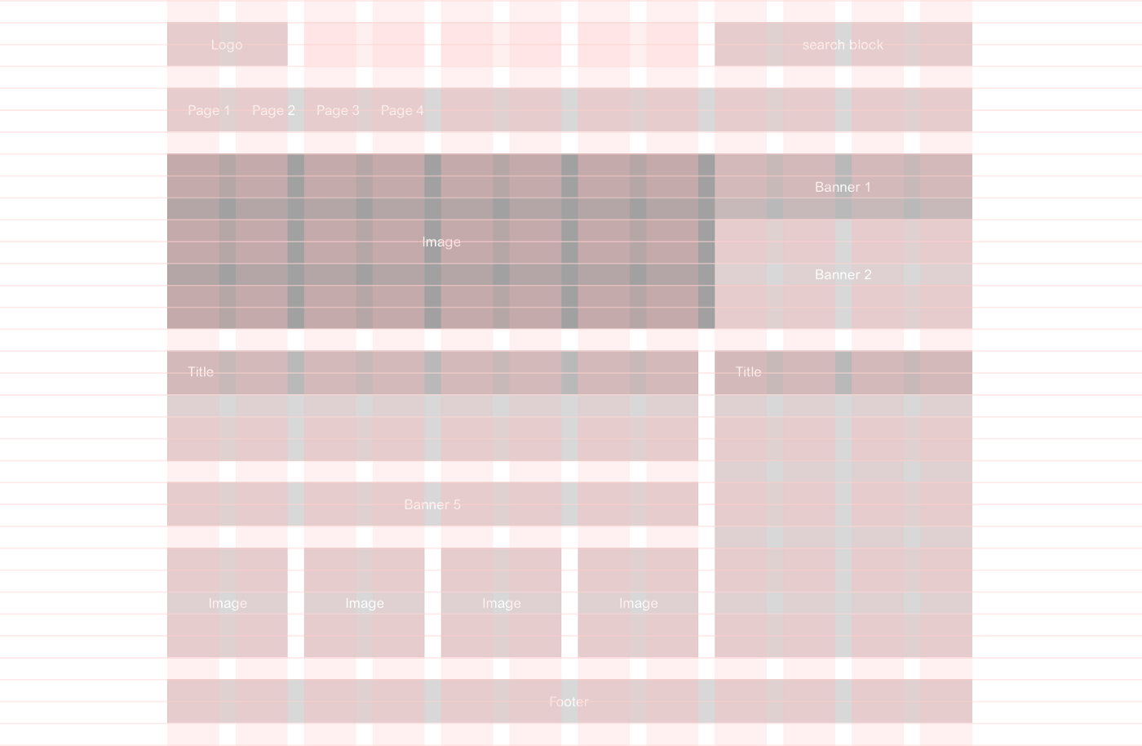

Slide 56
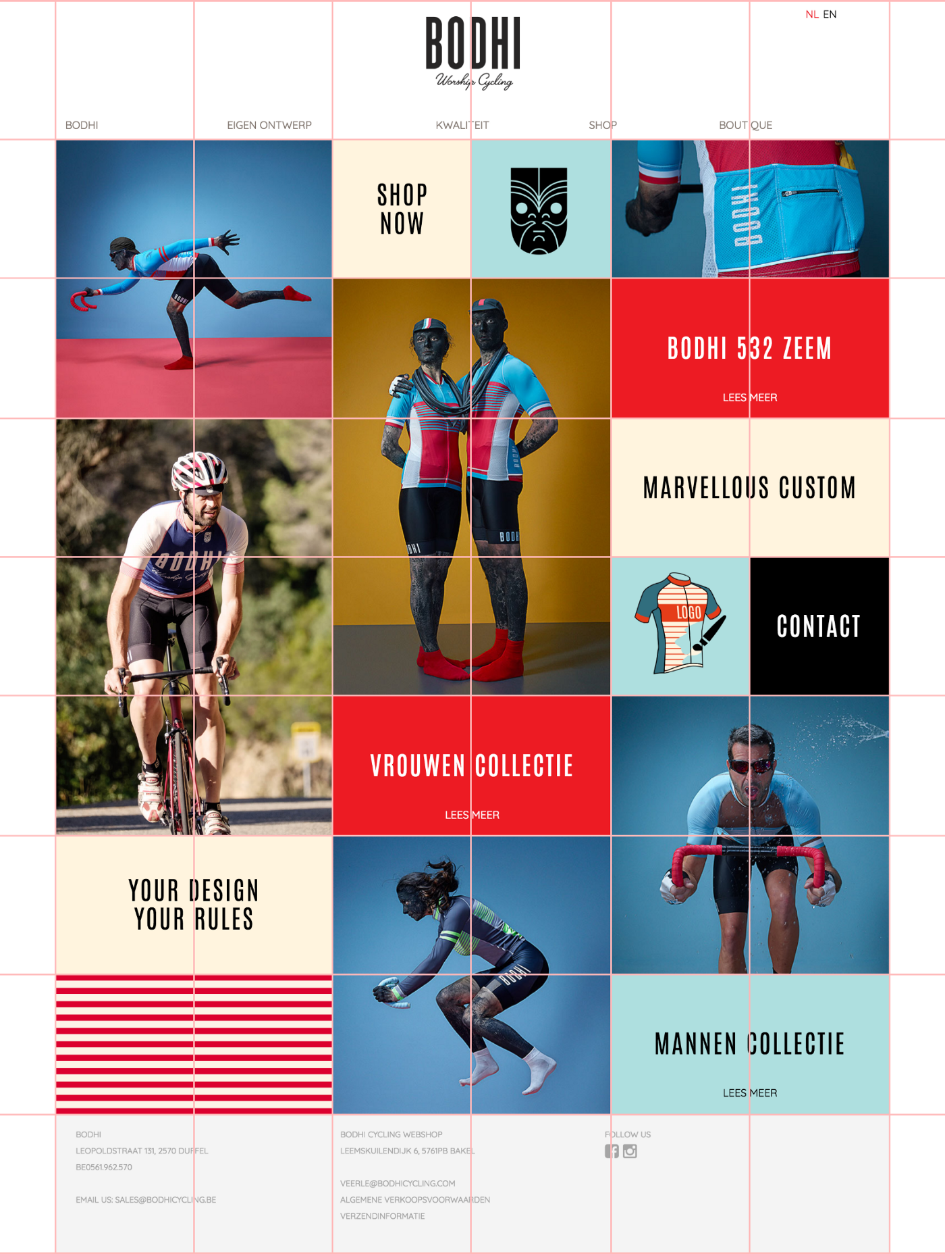
http://bodhicycling.be/home

Slide 57
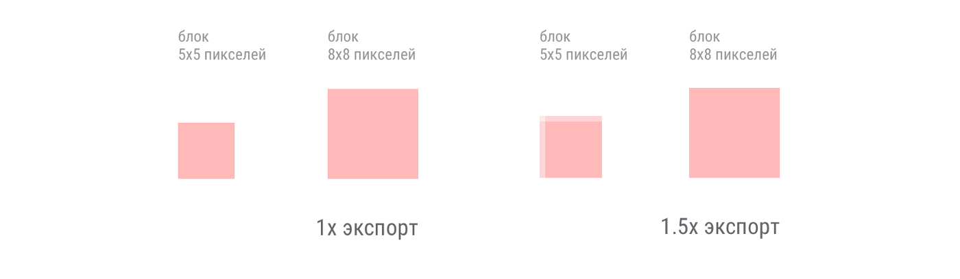
Модульная сетка
Размер экранов большинства девайсов кратен 8.
Поэтому, базовая сетка обычно выбирается 8-ми киксельной

Slide 58
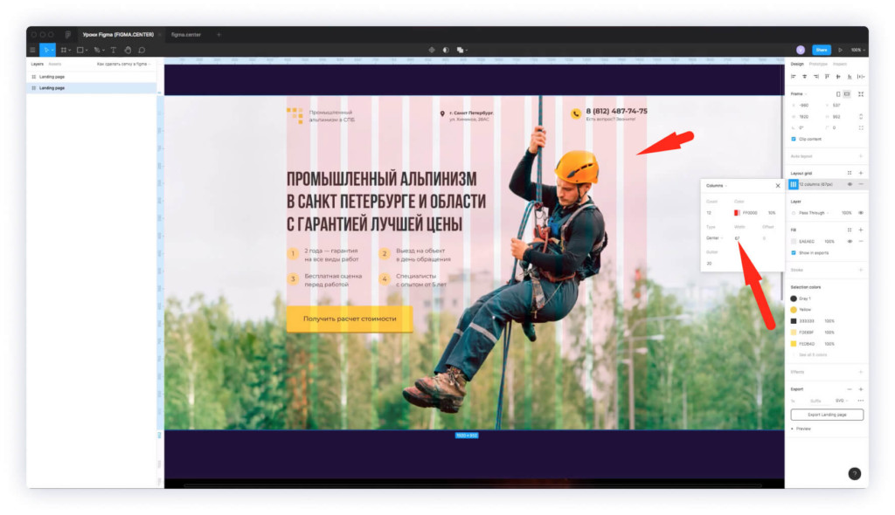
Настройки макета
Ширина колонки 80 пикселей. В этом случае сетка из 12 колонок будет иметь ширину 1180 px.
Ширина фрейма 1920 px для настольных компьютеров.

Slide 59
Обязательные элементы главной страницы
Хэдер:
Логотип компании
Меню сайта
Специальные точки входа
Заголовок главной страницы сайта
Тело страницы
Футер:
Контактные данные
Иконки социальных сетей и пр

Slide 60
Рекомендуемые плагины для браузера
AdBlock - блокировка рекламы
Fontface Ninja - определение шрифтов на сайте
Page Ruler - замер расстоянии на странице
Full Page Screen Capture - скриншоты сайтов вместе со склеиванием.
ColorZilla - брать цвет со страницы

Slide 61
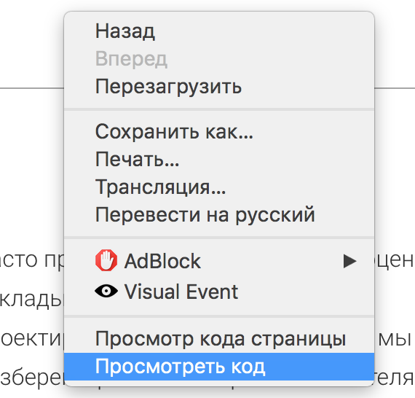
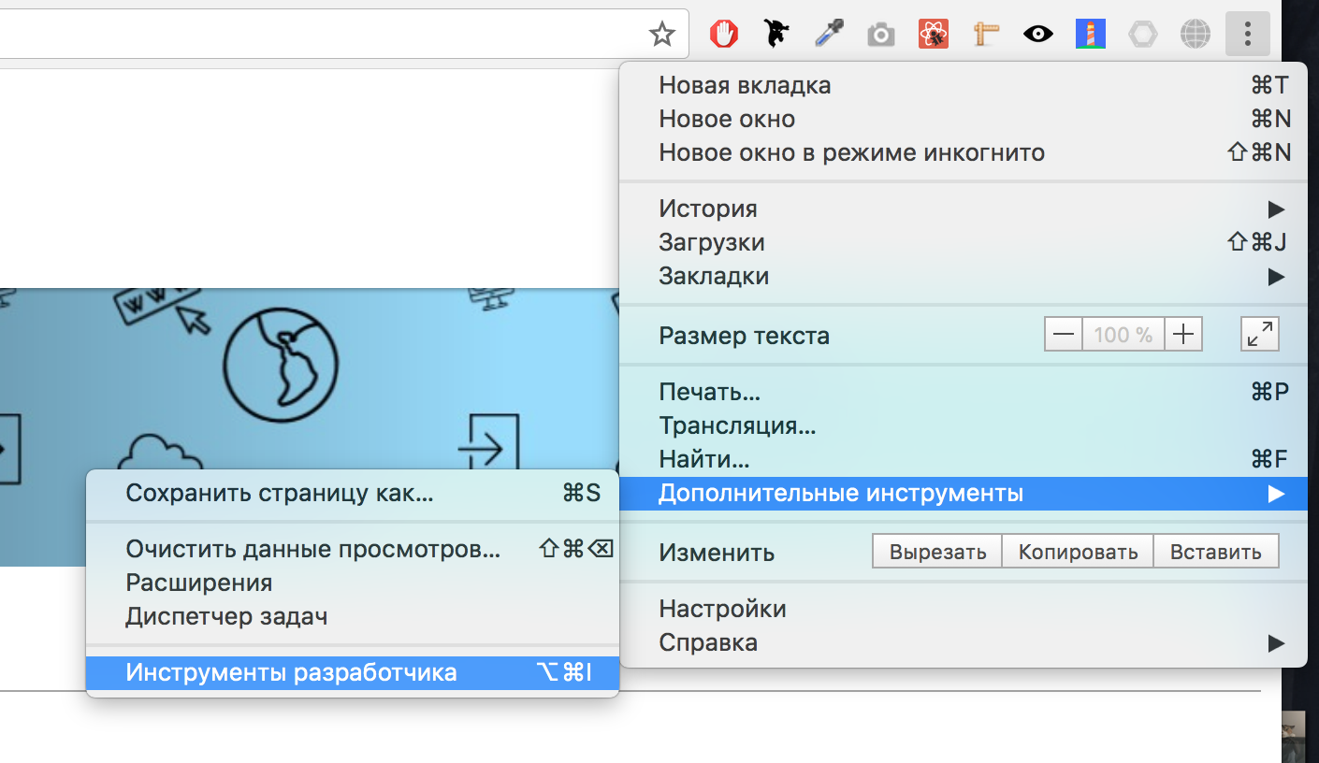
Браузер Chrome
Открыть панель разработчика
Или

Slide 62
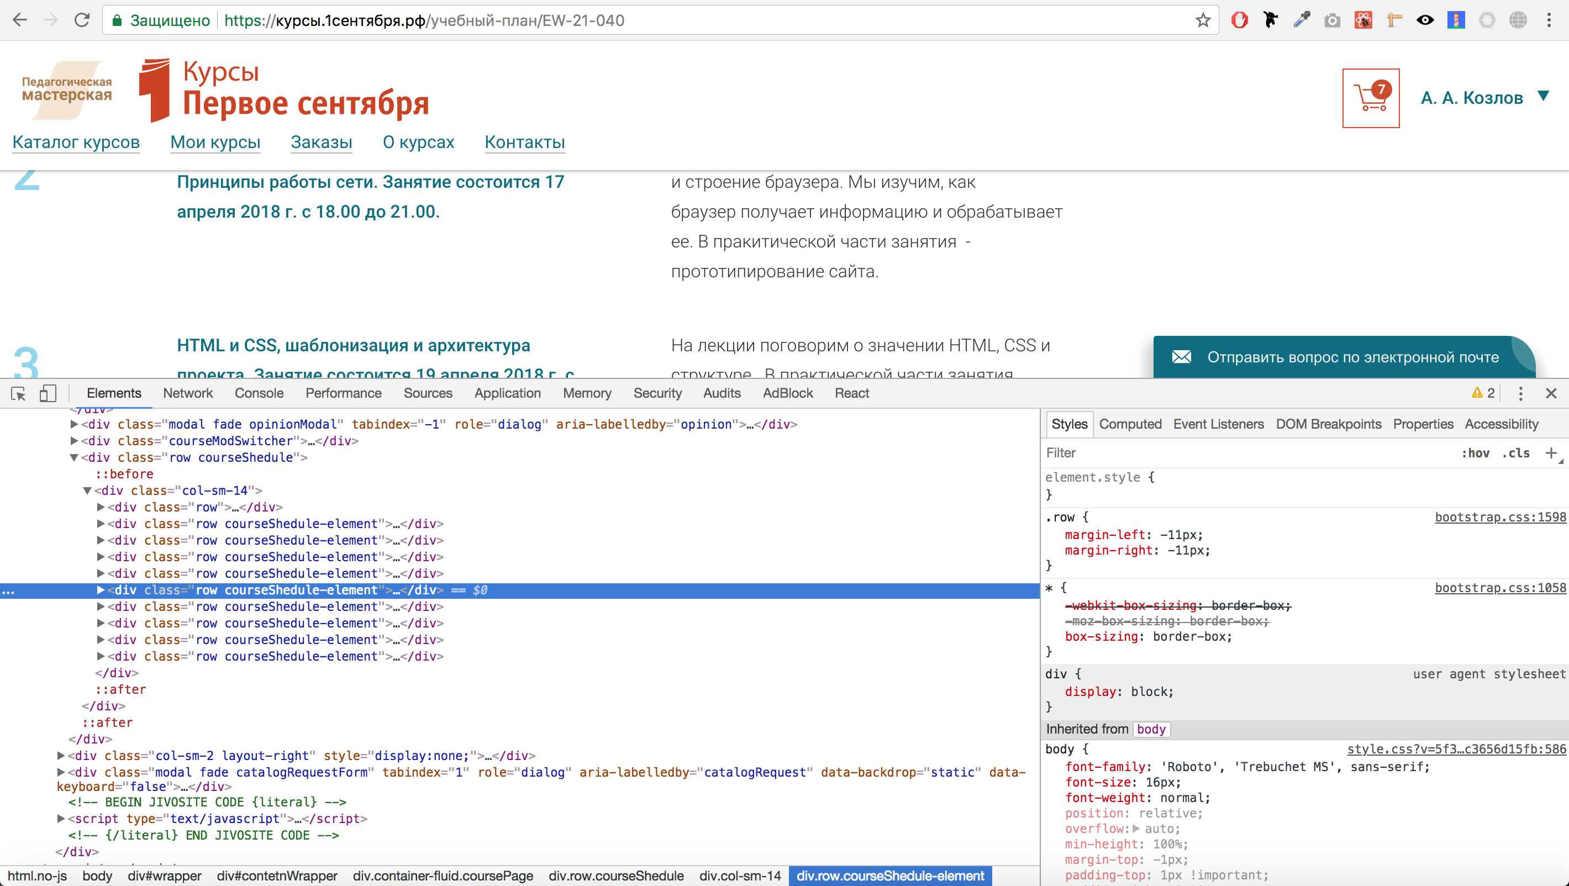
Браузер Chrome панель разработчика

Slide 63
Онлайн инструменты разработчика
codepen.io онлайн песочница для экспериментов
codeanywhere.com онлайн песочница с виртуальным сервером
github.com - система контроля версий
heroku.com - просмотр проекта онлайн на хостинге

Slide 64
Установка и настройка среды разработки
Текстовый редактор. https://atom.io/ https://notepad-plus-plus.org/downloads/
Консоль для Mac «iTerm» https://www.iterm2.com/
Консоль для Windows https://git-scm.com/download/win
Node.js - https://nodejs.org
Браузер Google Chrome https://www.google.ru/chrome/

Slide 65
Конец занятия 1
Спасибо за внимание!

